Slide 1
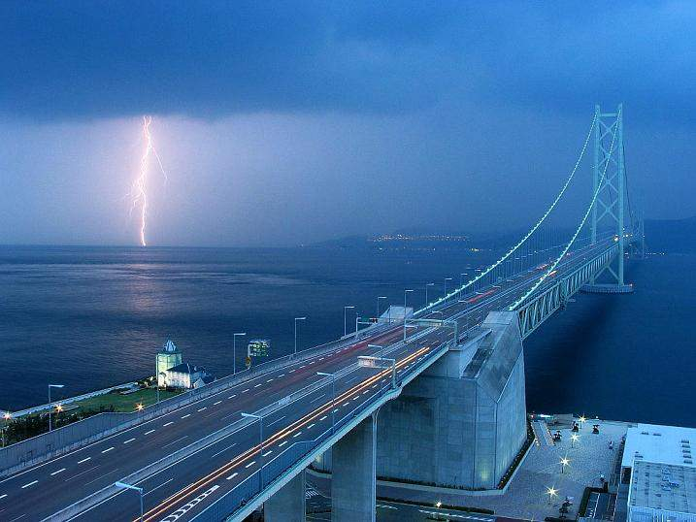
我 們 這 個 時 代 的 悖 論
O Paradoxo do nosso tempo

Slide 2
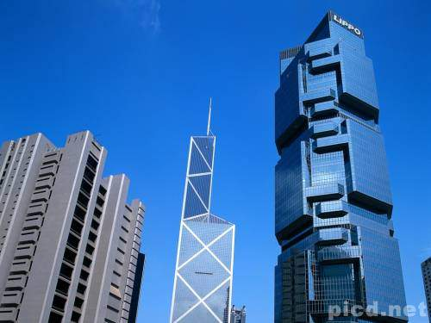
我們居住的房屋越來越寬敞，家庭卻越趨小型化。
Hoje nós temos casas maiores, mas famílias menores;

Slide 3
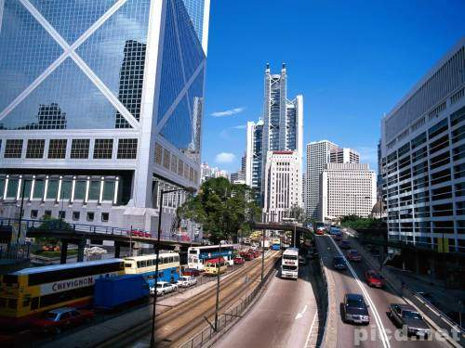
可以享受的生活便利日益增多，屬於自己的時間卻日漸減少。
Mais conveniências, mas menos tempo;

Slide 4
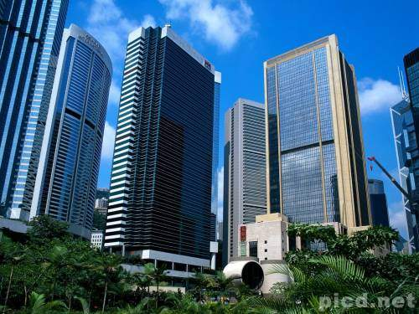
我們獲得了一張又一張學位證書，卻愈加茫然於常識之中；
Temos mais títulos, mas menos sensibilidade;

Slide 5
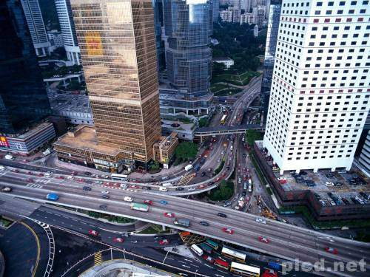
知識增多了，判斷力卻低了。
Mais conhecimento, mas menos discernimento.

Slide 6
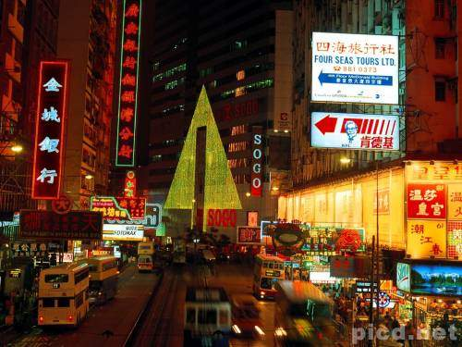
專家越來越多，問題卻也日漸增加；藥物越吃越多，健康卻每況愈下。
Temos mais especialistas, mas mais problemas; mais medicina, mas menos bem estar.

Slide 7
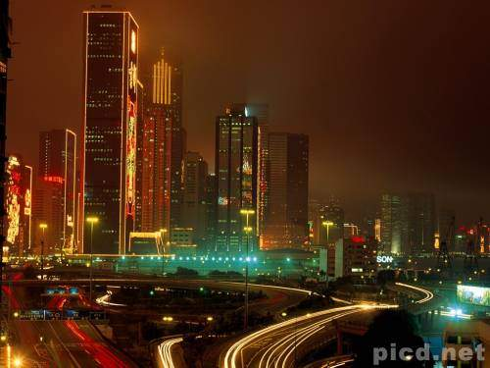
我們花錢太瘋，笑容太少，開車太快，
Gastamos inconsequentemente, rimos pouco, dirigimos muito rápido,

Slide 8
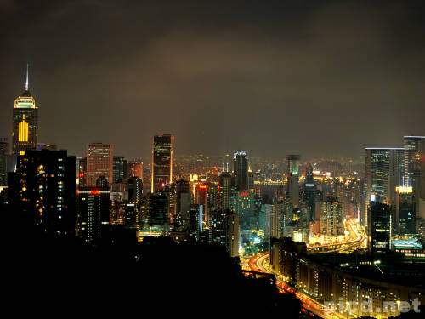
怒氣太盛，熬夜太晚，起身太累，
Ficamos zangados rapidamente, acordados até tarde, acordamos muito cansados,

Slide 9
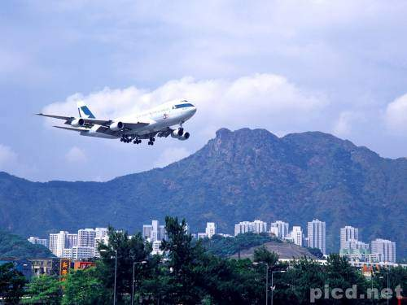
書讀得少，電視看得勤，卻難得禱告。
Lemos muito pouco, assistimos TV demais, e oramos muito raramente.

Slide 10
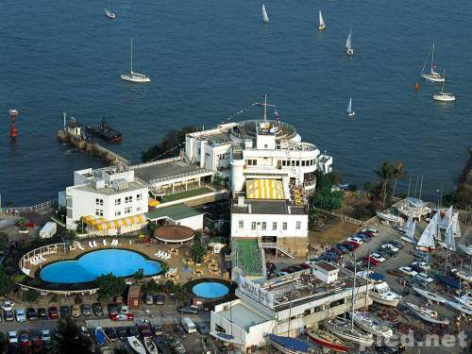
我們不斷聚斂財富，卻逐漸丟失了自我價值。
Multiplicamos nossos bens, mas reduzimos nossos valores.

Slide 11
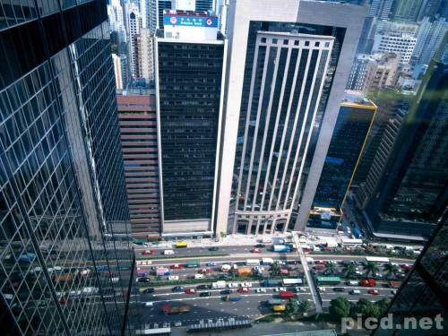
我們的話語太多，真愛太少，謊言氾濫。
Andamos demais, amamos muito pouco e mentimos frequentemente.

Slide 12
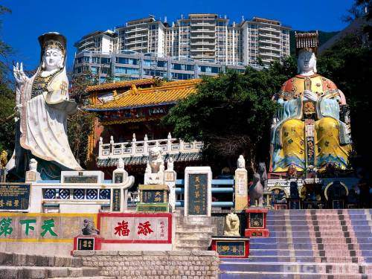
我們掌握了謀生手段，卻不懂得生活真諦；
Aprendemos a sobreviver, mas não a viver;

Slide 13
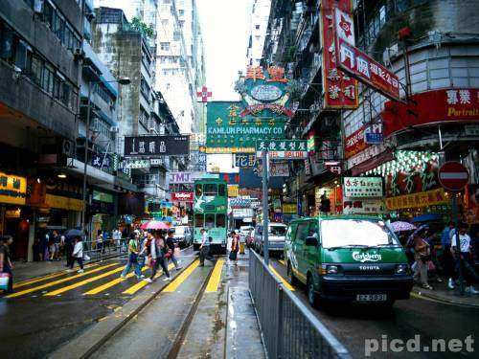
我們讓年華付諸流水，卻不曾將生命傾注其中。
Aumentamos a nossa expectativa de vida, mas não vida aos anos que nos restam.

Slide 14
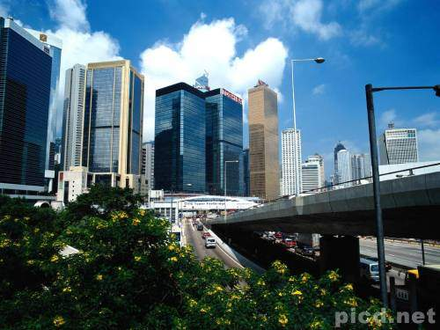
我們的住房越來越高，脾氣卻越來越糟；
Temos edifícios maiores, mas temperamentos curtos;

Slide 15
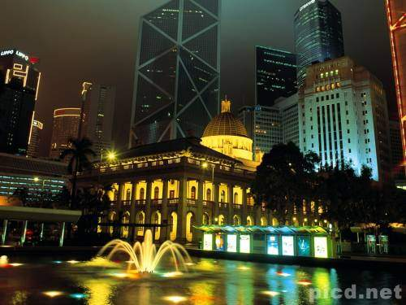
我們的道路越來越寬闊，眼光卻越來越狹隘。
Rodovias mais largas, mas pontos de vistas limitados.

Slide 16
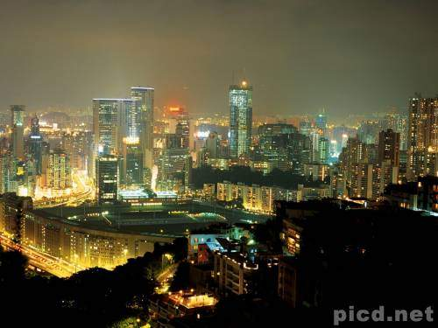
我們付出很多，可獲得的很少；我們購辦了很多，可未有物盡其用 。
Gastamos mais, mas temos menos; Compramos mais mas apreciamos menos.
x

Slide 17
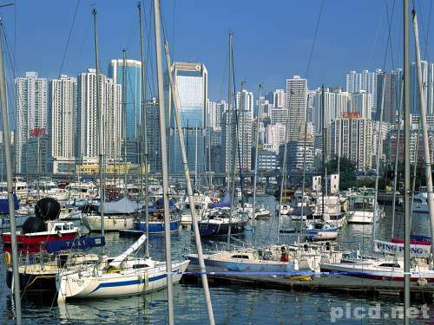
我們能夠往返於地球與月球之間，卻不樂意穿過馬路向新鄰居問好。
Fomos e voltamos da Lua, mas temos dificuldade em cruzar a rua para conhecer o novo vizinho.

Slide 18
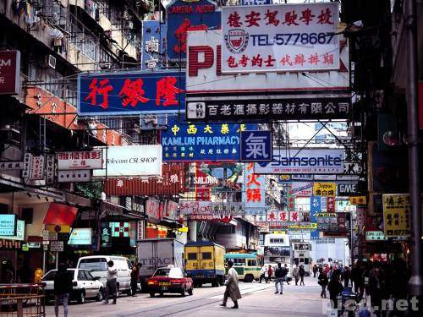
我們可以征服外太空，卻懾於走進內心世界。
Conquistamos o espaço sideral, mas não o espaço interior.

Slide 19
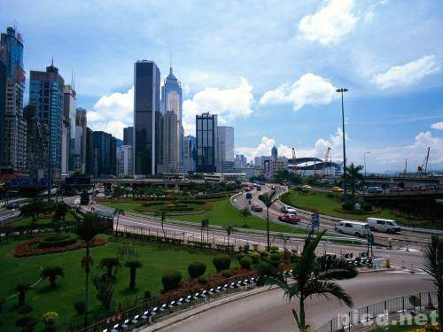
我們可以擊碎原子，卻不能突破思想偏見；
Dividimos o átomo, mas não o nosso preconceito;

Slide 20
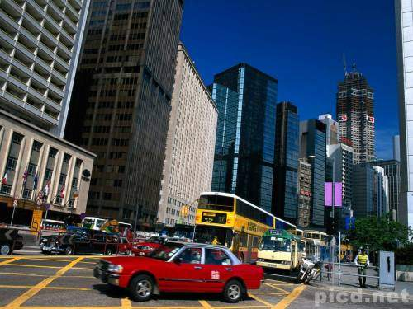
我們寫得很多，可學到的很少；計畫多多，可完成的很少。
Escrevemos mais, mas aprendemos menos; planejamos mais, mas conseguimos menos.

Slide 21
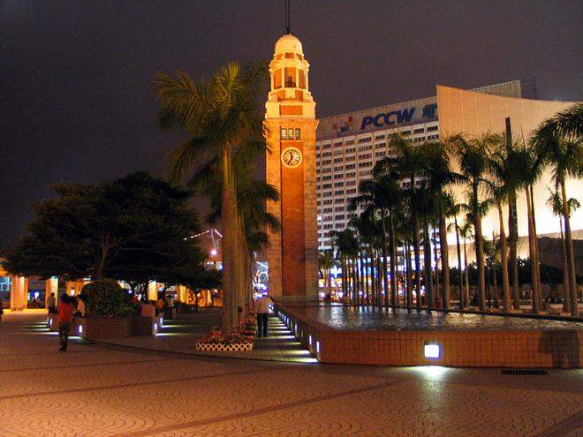
我們懂得追趕時間，卻沒學會耐心等待；
Aprendemos a nos apressar, mas não a esperar;

Slide 22
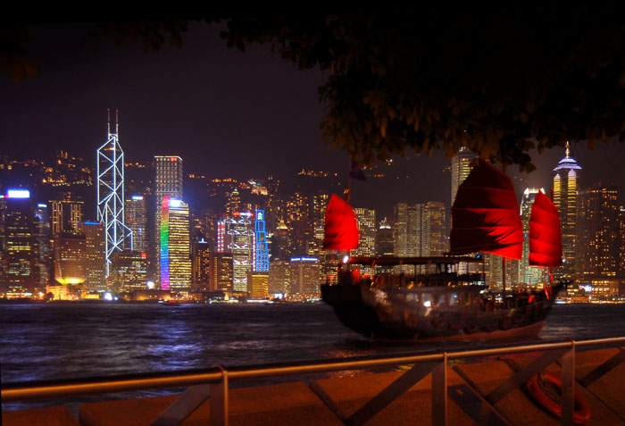
我們的收入越來越高，道德品格卻越見低俗。
Temos salários mais altos, mas a moral mais baixa.

Slide 23
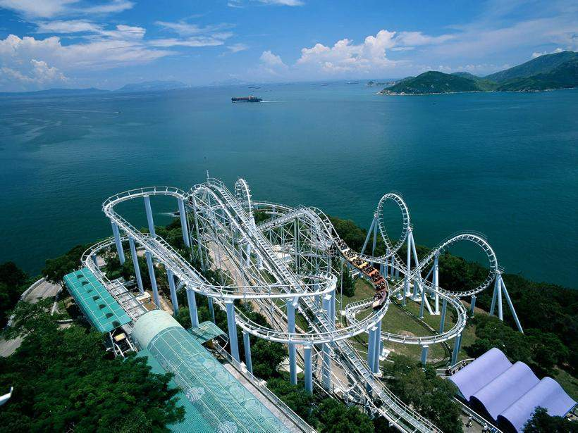
我們用很多電腦儲存大量訊息，複製無數資訊，但人與人間相互交流溝通卻稀疏。
Construimos mais computadores para acumular mais informação, produzir mais cópias, mas temos menos comunicação.

Slide 24
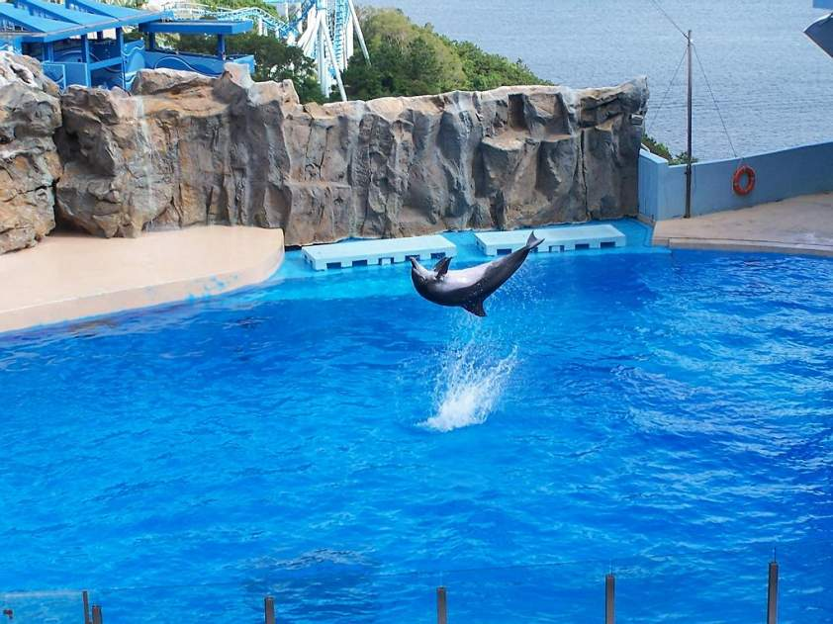
我們擁有的是數量，缺乏的是質量。
Temos grande quantidade, mas pouca qualidade.

Slide 25
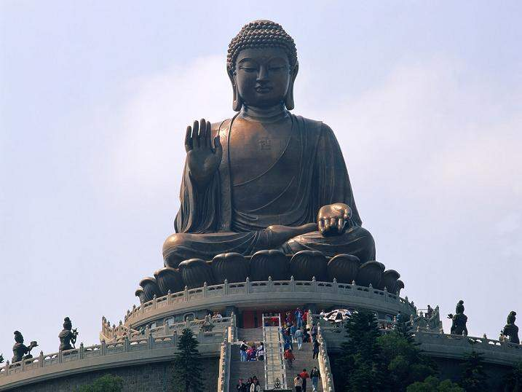
這是吃快餐卻消化遲鈍的時代；身軀高大但性格侏儒的時代；名利高踞而人情淺薄的時代。
Estamos no tempo dos fast foods e digestão lenta; homens grandes mas de pouco caráter; Grandes lucros e pequenos relacionamentos

Slide 26

我們的閒暇多了，樂趣卻少了；食品種類多了，營養卻少了；
Mais prazer e menos diversão; Mais tipos de alimentos, mas menos nutrição;

Slide 27
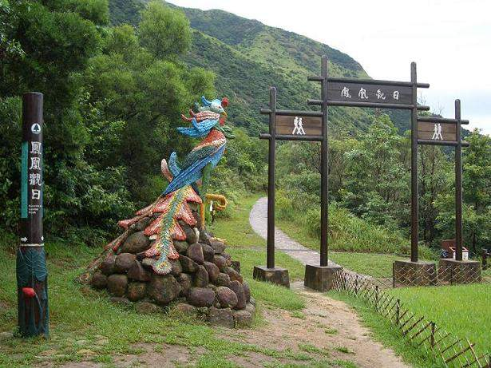
雙職家庭多了，廝守終生的少了；居處裝修華麗了，家庭卻破碎了。
2 fontes de renda, mas mais divórcios; Casas mais bonitas, mas lares destruídos.

Slide 28
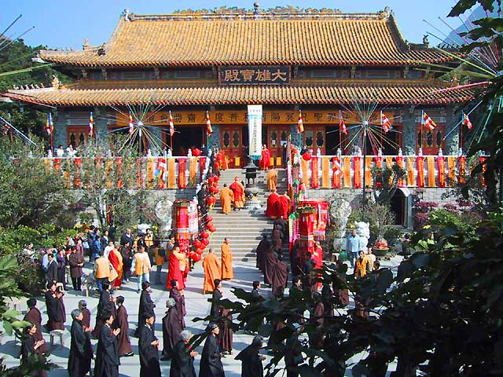
這就是我們今天身處充滿悖論的時代。
Este é o paradoxo do nosso tempo.

Slide 29
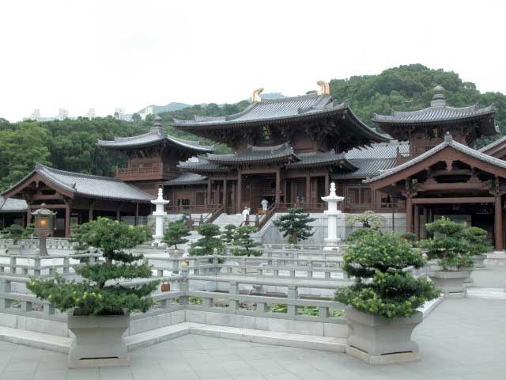
因此我奉勸大家，在當今這個時代，不必為某個特別時刻保留什麼，
因為我們生活的每一天都是特別時刻。
É por isto que proponho que a partir de hoje você não guarde nada para uma ocasião especial.

Slide 30
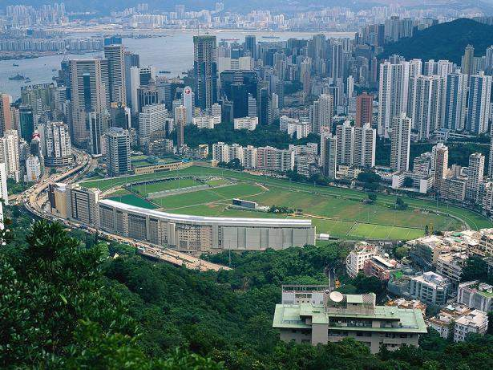
探索知識，遨遊書海，坐在門廊前欣賞眼前的景色，把所有煩惱拋諸腦後。
Procure o conhecimento, leia mais, sente em frente da sua casa e admire a vista sem prestar atenção às suas necessidades.

Slide 31
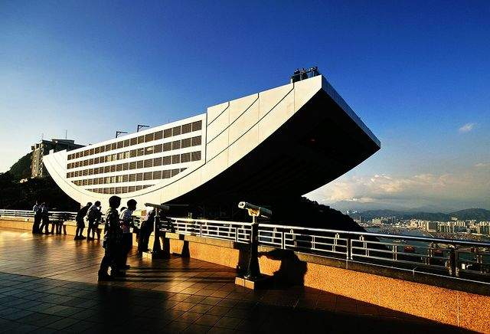
留出更多時間與家人朋友一起，吃愛吃的東西，去你愛去的地方。
Passe mais tempo com sua família e amigos, coma suas comidas favoritas, e visite os lugares que você ama.

Slide 32
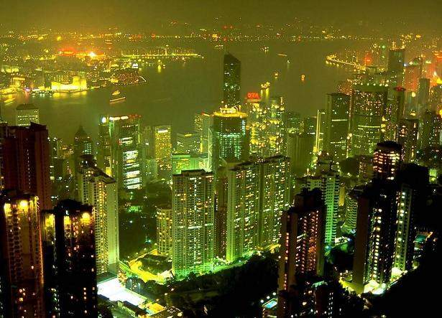
生命是由快樂時光組成的鏈條，而不僅僅是為了活着。
A vida é um encadeamento de momento e alegria, não somente sobrevivência.

Slide 33

舉起你那水晶酒杯開懷暢飲吧 ! 不要吝惜你最好的香水，只要想用就盡情地用吧 !
Use seus copos de cristal.
Não economize seu melhor perfume, e use toda vez que você quiser.

Slide 34
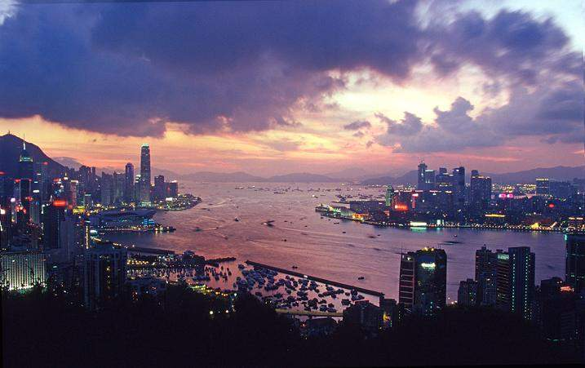
將「今後某一天」這類的話語從你的詞彙中刪除，
當下就把你想在「今後某一天」寫的信件寫了寄出。
Retire do seu vocabulário frases como “algum dia” e “talvez algum dia".
Vamos escrevar aquela carta que queríamos “algum dia”.

Slide 35
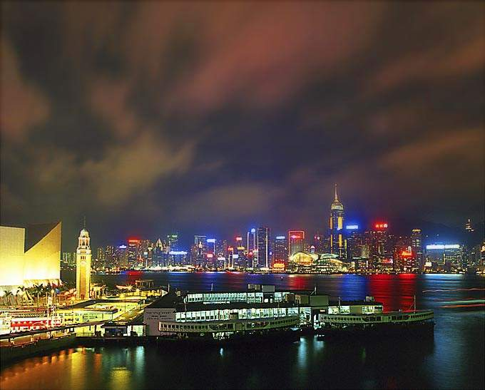
不要把對家人和朋友的愛深藏心中，大膽地告訴他們。
Vamos dizer aos nossos familares e amigos o quanto os amamos.

Slide 36

對於能給你的生命增添快樂的事情，不要押後拖延。
Não postergar algo que adicione alegria e risos a nossa vida.

Slide 37
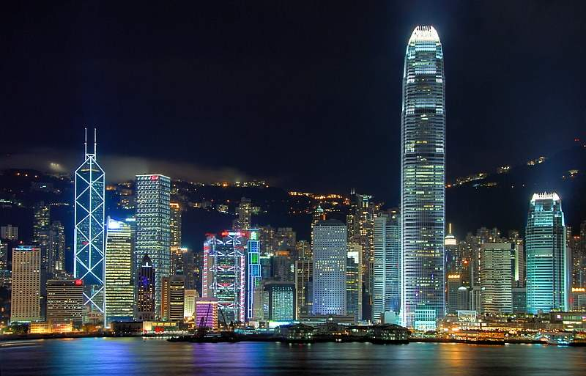
每一天，每一小時，每一分鐘都是特別的。你怎麼知道這不會是你的最後一刻?
Cada dia, cada hora e cada minuto é especial.
E você nunca sabe se será o seu último.

Slide 38
如果你因為太忙而無暇
將這段文字傳達給你所愛的人，
總以為“今後的某一天”會有時間發出，
那麼想想吧 …
“今後的某一天”
你可能沒機會再發這封信了。
Se você estiver muito ocupado para enviar esta mensagem para alguém que você considera, e disser para você que você vai mandar “algum dia”, reflita …
“algum dia “ você pode não estar aqui para enviar!

Slide 39
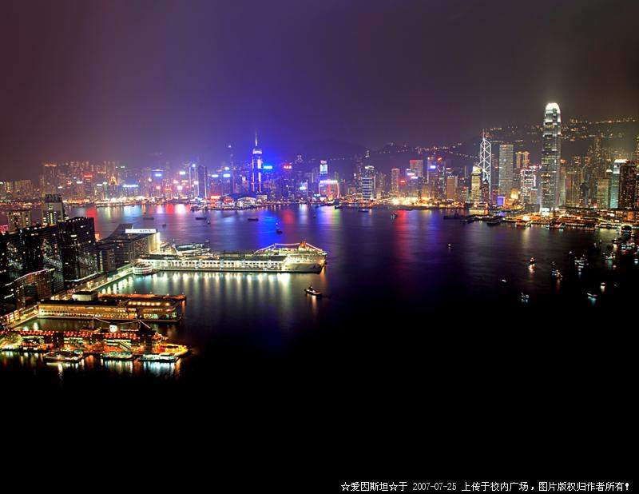
謝 謝 瀏 覽
Obrigado pela sua atenção
Traduzido por Alexandre Akira Takamatsu em 2011 – 05 13 da versão 2010-10-31 by Herbert K. Lau

Slide 40
Belas apresentações (slides) em PowerPoint, mensagens motivadoras, lindas imagens e textos para criar um ambiente de alegria e bem-estar.
Receba duas mensagens semanais gratuitas, uma na segunda-feira e outra na sexta.
Basta clicar aqui e ou enviar um e-mail para:
powerpointsemanal-subscribe@yahoogrupos.com.br
não precisa escrever nada no e-mail, nem no campo assunto é só enviar o e-mail e daí a pouco você recebe uma mensagem de confirmação, clique em responder sem escrever nada no e-mail, clique em Enviar e já estará inscrito(a) para receber as mensagens.

